Slide 1
FINAL PROJECT Sales Prediction of Summer Clothes in E-Commers Wish
Budi Prigunanda
Purwadhika JCDS JKT0506

Slide 2
Project Description
Wish adalah platform e-commerce online Amerika yang memfasilitasi transaksi antara penjual dan pembeli. Platform ini menggunakan teknologi penelusuran yang mengutamakan belanja secara visual, daripada mengandalkan format kolom pencarian untuk setiap pelanggan. Wish membutuhkan prediksi terbaik untuk melihat apa saja yang menjadi faktor meningkatnya penjualan suatu produk.

Slide 3
Pada dataset ini saya akan mencari korelasi yang berkaitan dengan keberhasilan suatu produk dan berbagai komponen, diantaranya:
Mempertahankan produk dengan potensi terbaik untuk toko dan bisnis di seluruh dunia.
Melihat kepekaan manusia terhadap penurunan harga.
Mencari kategori produk teratas sehingga Anda tahu apa yang paling laris
Apakah faktor ketenaran penjual menjadi produk teratas?
Goal
Melalui kumpulan data dan tugas ini, saya membangun model yang dapat membantu memprediksi seberapa baik suatu produk akan terjual.

Slide 4
Dataset Information
Dataset:
summer-products-with-rating-and-performance_2020-08.csv
df_clean.csv
Source:
https://www.kaggle.com/jmmvutu/summer-products-and-sales-in-ecommerce-wish

Slide 5
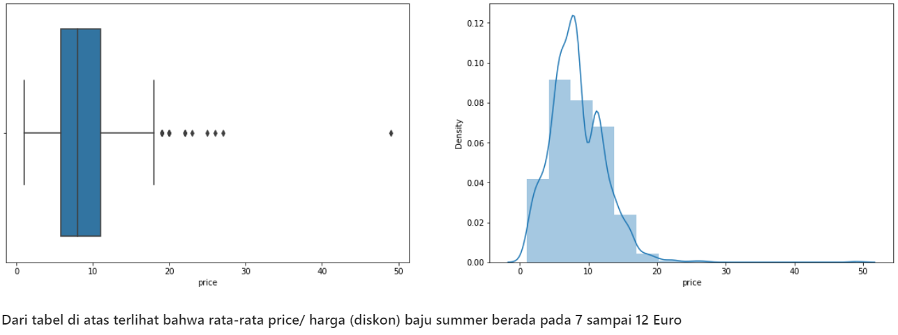
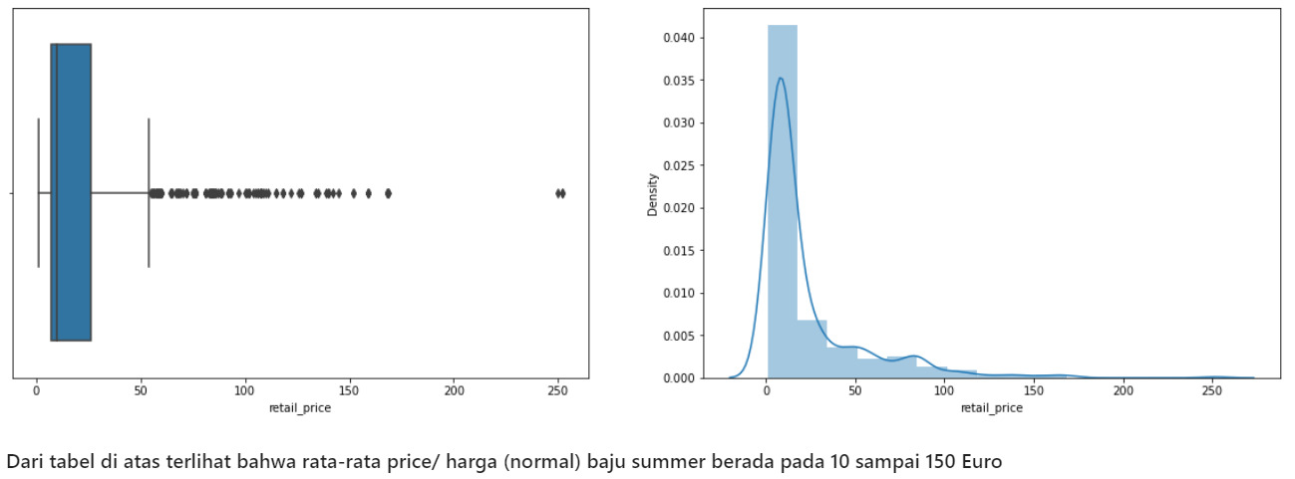
Data Insights

Slide 6
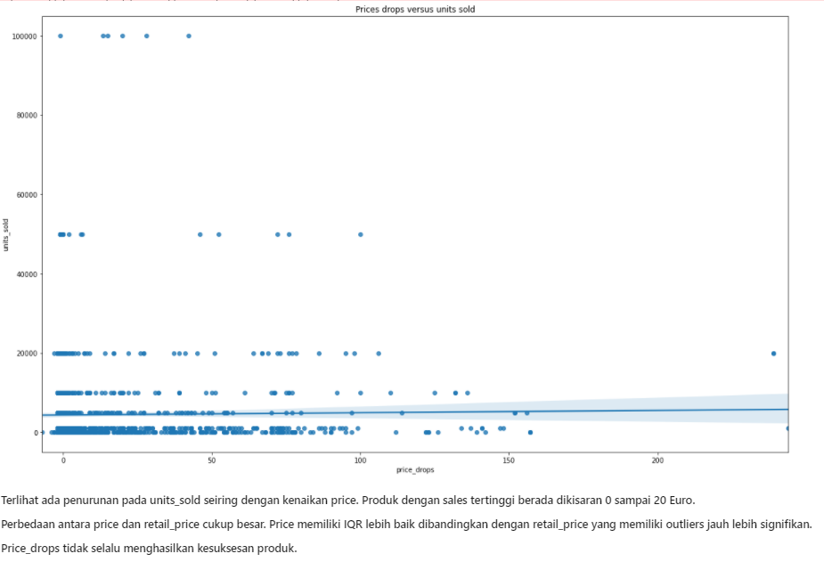

Slide 7
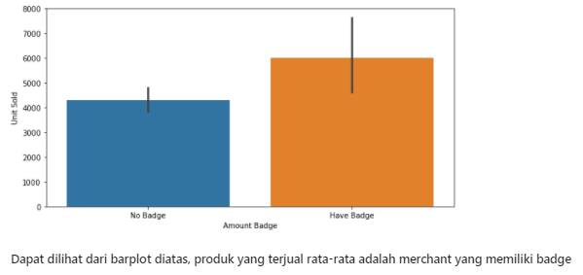
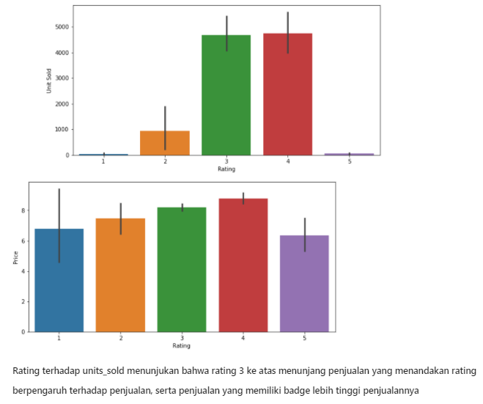

Slide 8
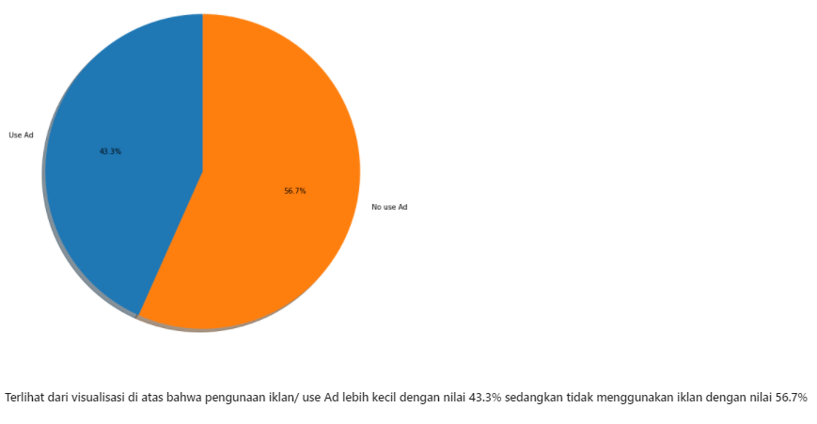

Slide 9
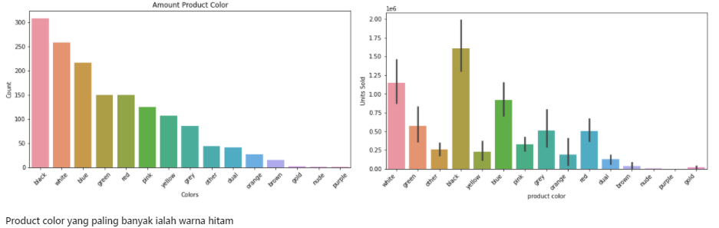

Slide 10
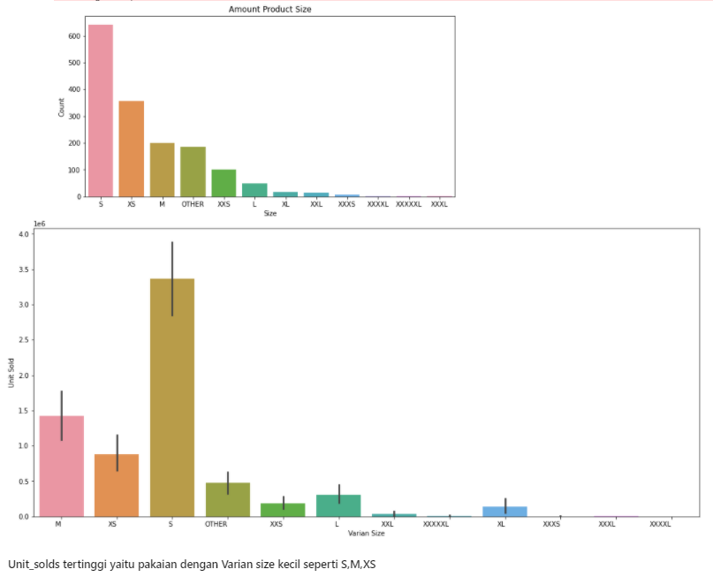

Slide 11
